Slide 1

Utilisation de ChatGPT avec VBA

Slide 2
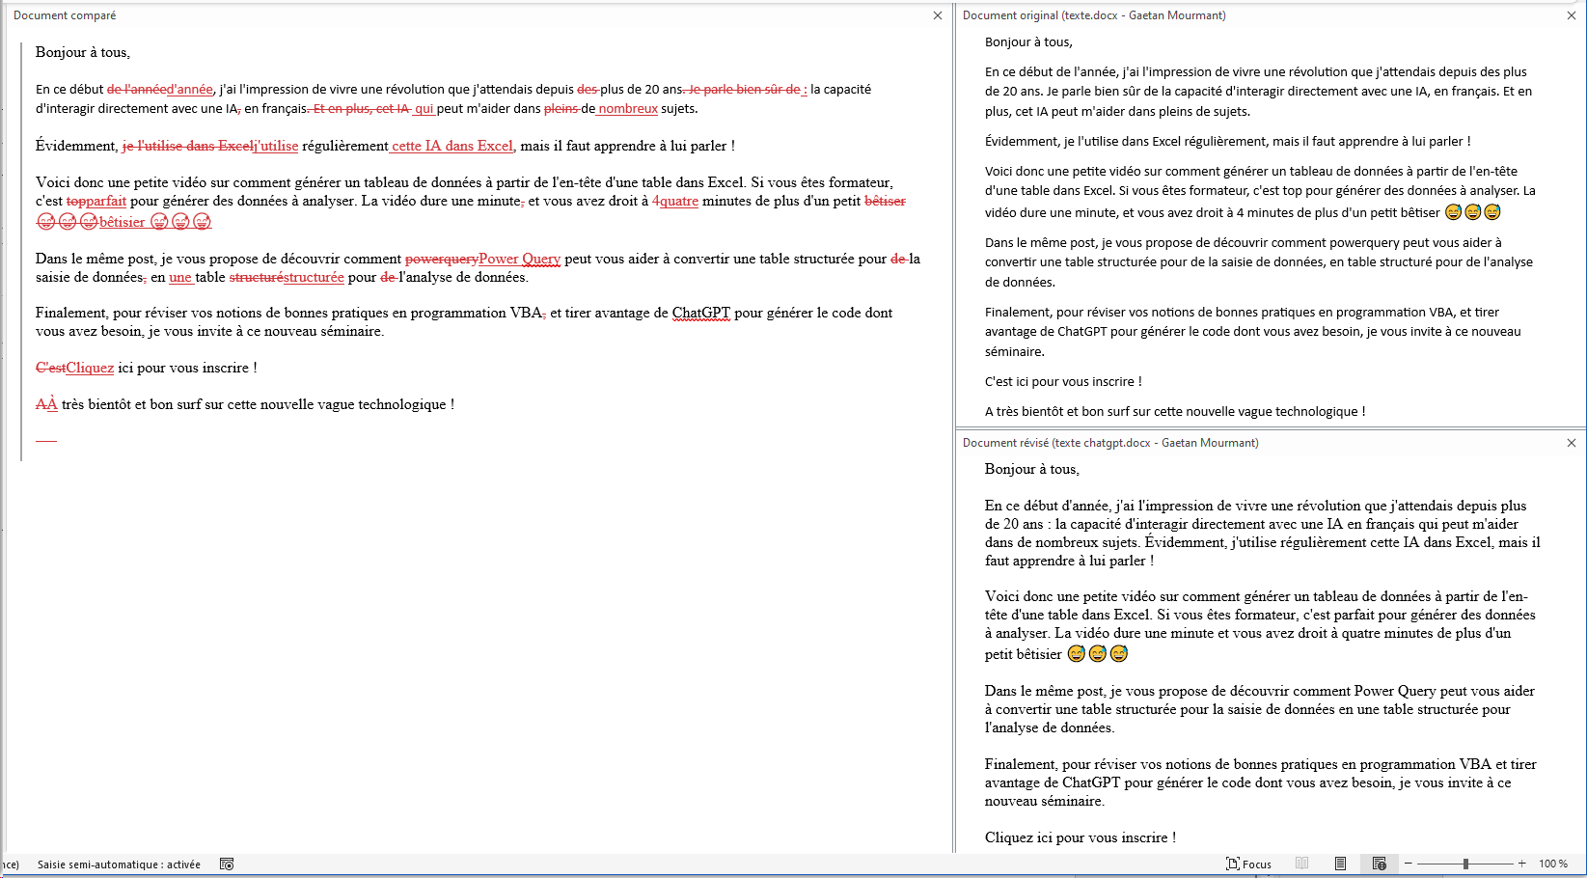

Slide 3
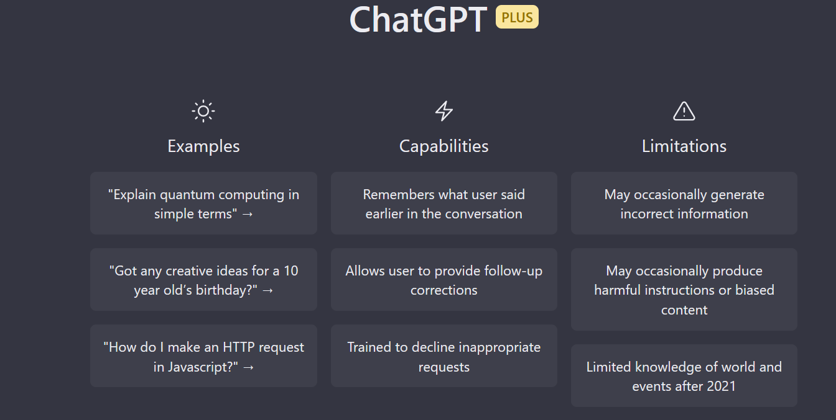
Bien lire l'introduction

Slide 4

Meilleures pratiques avec VBA
Ce qu'en dit ChatGPT ?
Par des experts humains
D'après vous ?

Slide 5
Meilleures pratiques avec ChatGPT
Toujours vérifier.
Considérer que ChatGPT a tort a-priori, mais qu'elle/il peut donner des bonnes idées ou pistes.
Le nombre de caractères totaux est limité (et peut couter cher)
Voir si on peut synthétiser la requête, par exemple VBA Excel au lieu d'utiliser une phrase complète VBA.

Slide 6
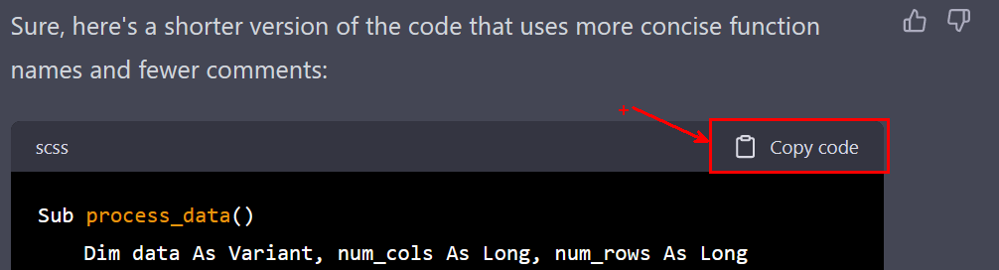
Meilleures pratiques avec ChatGPT
Copy Code

Slide 7
Exemples
vba excel positionne une shape verticalement, et tous les 10 shapes, décaler d'une shape vers la droite et repartir de la hauteur initiale

Slide 8
Exemples
Ecris le code VBA, optimisé pour excel, dont l'objectif est : boucle sur toutes les lignes du tableau structuré (listobjects) TabProduits et retourne le nom du produit dans un msgbox. Voici la description du tableau :
ID Produit Nom Produit
1 Produit A
2 Produit B
3 Produit C

Slide 9
Exemples
Ecris le code VBA, optimisé pour excel, dont l'objectif est : Extrait la colonne "Compte" de la table Produits. Extrais uniquement les lignes pour lesquelles la valeur de Compte est comprise entre 12 et 15

Slide 10
Exemples
Ecris le code VBA, optimisé pour excel, dont l'objectif est : Crée une fonction indiquant si une feuille existe ou pas.
Function SheetExists(sheetName As String) As Boolean
SheetExists = False
For Each sheet In ThisWorkbook.Sheets
If sheet.Name = sheetName Then
SheetExists = True
Exit Function
End If
Next sheet
End Function

Slide 11
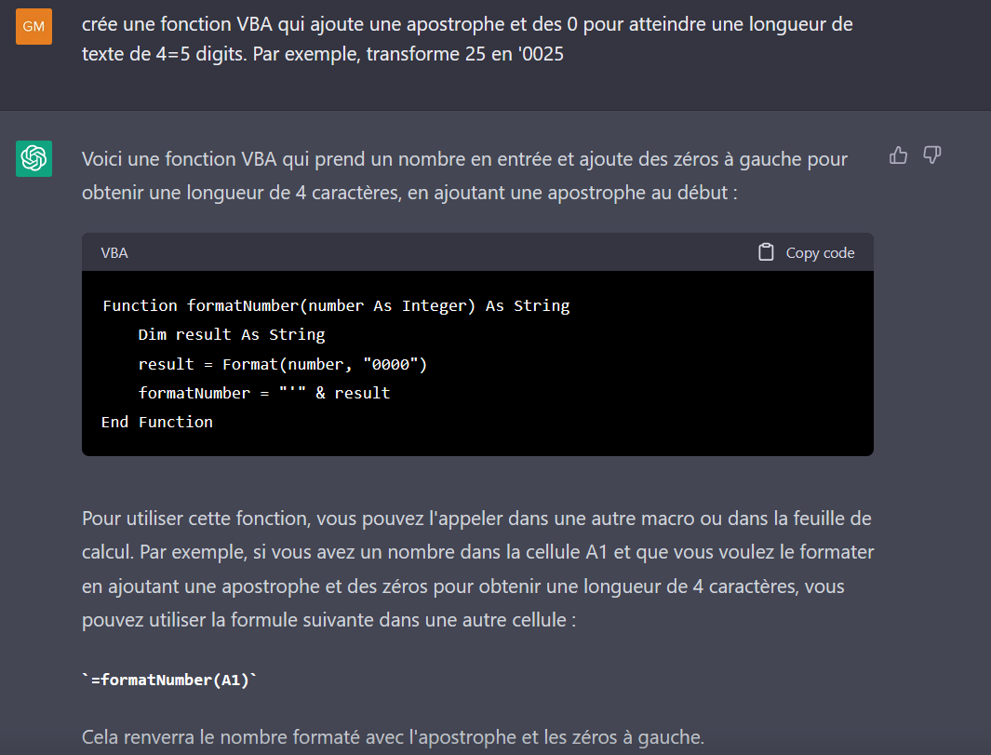
Exemples
crée une fonction VBA qui ajoute une apostrophe et des 0 pour atteindre une longueur de texte de 4=5 digits. Par exemple, transforme 25 en '0025

Slide 12
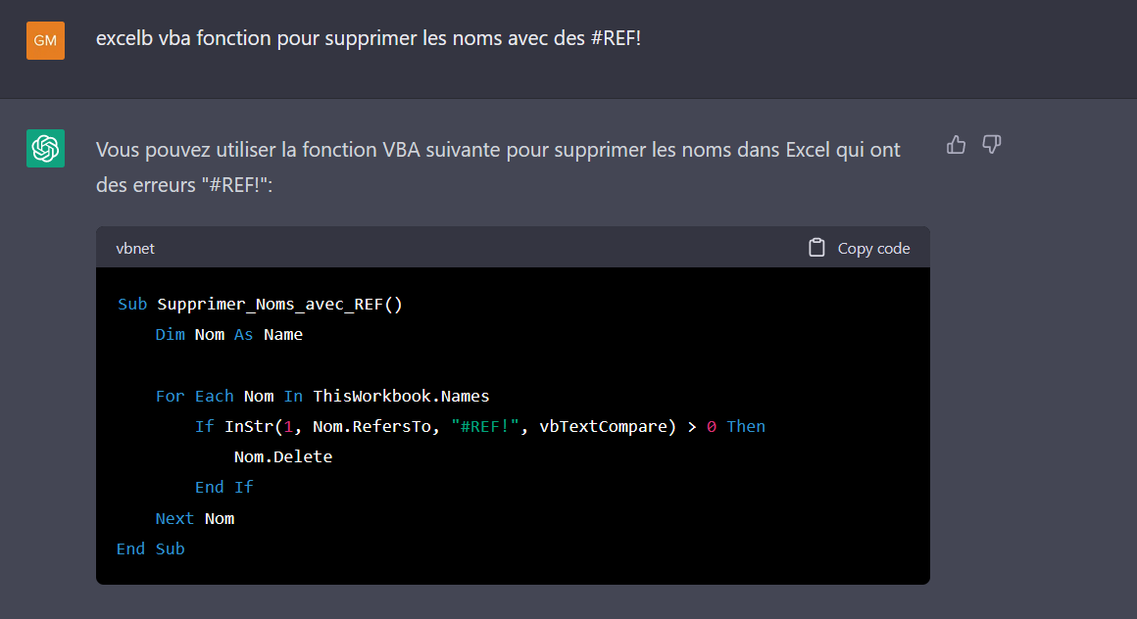
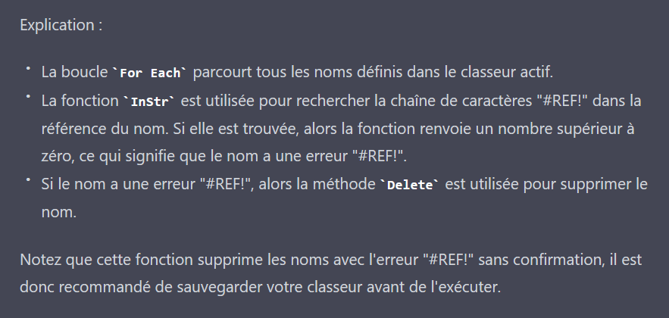
Exemples
excel vba fonction pour supprimer les noms avec des #REF!

Slide 13

Le code doit inclure la déclaration des variables. Incorpore la déclaration des variables à l'intérieur de la Sub.

Slide 14
Déclare les variables en utilisant des noms explicites et de plus d'un mot si nécessaire. Le nom des variables doit rester en dessous de 4 mots. Utilise un préfixe pour refléter le type de variables.

Slide 15
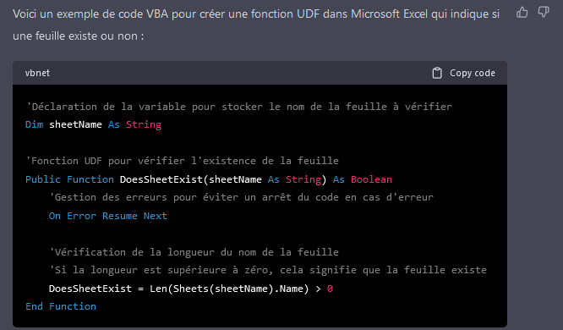
Limites actuelles
Pas d'on error goto 0

Slide 16
Si tu gères des erreurs avec On Error Resume Next, remettre le ON GOTO 0 après.

Slide 17
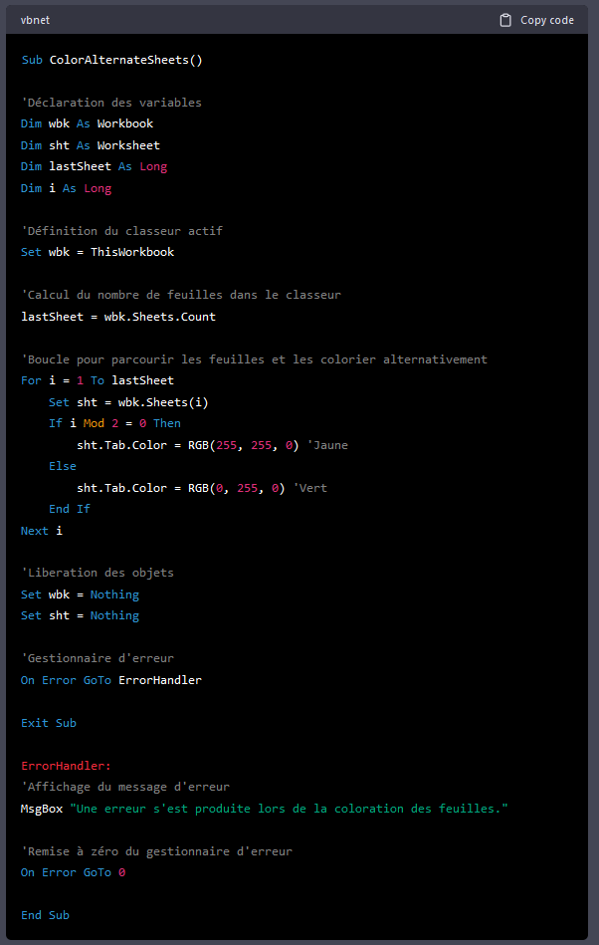
Gestion incorrecte des erreurs
Le error handler n'est pas au bon endroit.
Pire, la macro va fonctionner, mais pas comme prévu initialement.
On peut y remédire en indiquant :
Ajoute un gestionnaire d'erreur au début du code.

Slide 18
Ajoute un gestionnaire d'erreur au début du code.

Slide 19
Utilise des constantes.

Slide 20
Utilise des arrays (variables tableau) dès que c'est possible.
Utilise Lbound (Lower Bound) et Ubound (Upeer bound)

Slide 21
Utilise les objets excel.

Slide 22
Indiquer les limites du code généré.

Slide 23
Si tu utilises des range, indiquer la feuille parent avant le range.

Slide 24
Si tu utilises des feuilles, indiquer le classeur parent avant le nom de la feuille.

Slide 25
Utilise les noms de feuilles VBA.
Peut-être difficile à intégrer dans ChatGPT

Slide 26
utilise une varible publique pour définir le nom de la feuille attention à l'engorgement possible de mémoire.

Slide 27
Si tu utilises un next, indique le compteur utilisé.

Slide 28
Génére 3 codes différents.

Slide 29
Indique les limites du code généré.

Slide 30
Refactoring.

Slide 31
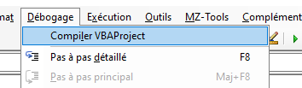
Que faire du code VBA
Relecture du code
Débogage du code avant exécution dans VBE

Slide 32
Autres applications en VBA
Commenter du code existant
Expliquer du code existant
Trouver des alternatives
Améliore la vitesse d'exécution du code
Améliore la lisibilité du code

Slide 33
Plus besoin d'Excel
Par exemple, demander de dépivoter cette table :

Slide 34
Excellent outil d'apprentissage ?

Slide 35
Explosion de la dette technique ?

Slide 36
Impacts économiques et sociaux?

Slide 37
Dans d'autres domaines
Synthèse d'articles de recherche
https://github.com/whitead/paper-qa

Slide 38

Merci pour votre participation !
Questions ?

Slide 39
Sources
With Officescript :
https://www.youtube.com/watch?v=kQPUWryXwag
With VBA (long video) : https://www.youtube.com/watch?v=nEqjDU5ba7k
Using Python :
https://www.kdnuggets.com/2023/01/chatgpt-python-programming-assistant.html

